Slide 1
ASSIGNMENT 8
Tích hợp & chạy Automation Test
Báo cáo công việc cá nhân – Module Admin (OrangeHRM)
Sinh viên
Ngô Thanh Vy
MSSV
23130393
Nhóm
Group 10 (thành viên 5 – TV5)
Website kiểm thử
OrangeHRM Live Demo – opensource-demo.orangehrmlive.com (OrangeHRM OS 5.9)
Công nghệ
Python · Playwright (sync) · Pytest · pytest-html

Slide 2
Chức năng được phân công – Module Admin (3 chức năng, 85 test case)
F13
29 TC
F14
29 TC
F15
27 TC
Tạo tài khoản hệ thống
Tìm kiếm & chỉnh sửa tài khoản
Quản lý danh mục hệ thống
ADM_CREATE_001–029
ADM_SEARCH_001–029
ADM_CATALOG_001–027
Tạo user với Role/Status/Employee/Username/Password; kiểm tra bắt buộc, trùng lặp, độ dài, mật khẩu yếu, Employee đã có tài khoản.
Lọc theo Username/Role/Employee/Status, Reset; sửa Role/Status/Username, đổi mật khẩu, xóa, Cancel.
Job Titles, Employment Status, Skills, Nationalities: thêm / sửa / xóa, biên độ dài, trùng tên, xóa hàng loạt.
test_admin_create_user.py
test_admin_search_edit_user.py
test_admin_system_category.py

Slide 3
Automation Implementation – công cụ & cách tổ chức code
test_admin_system_category.py
Công cụ
@pytest.mark.tc(
steps="Để trống Job Title và nhấn Save",
expected="Job Title hiển thị Required và không lưu bản ghi.")
def test_ADM_CATALOG_006_add_job_title_empty(page: Page):
_open_add_job(page)
_save(page)
_field_error(page, "Job Title", "Required")
expect(page).to_have_url(re.compile(r"saveJobTitle"))
Python 3 + Playwright (sync API)
Pytest + marker @pytest.mark.tc (Steps / Expected)
pytest-html: báo cáo HTML tự chứa; results.xml
pytest-rerunfailures: chạy lại để phát hiện flaky
Ảnh chụp màn hình / trace khi test lỗi (test-results/)
Quy ước tiền tố & dọn dữ liệu bảo vệ dữ liệu mặc định của demo dùng chung.
Cách tổ chức code
Mỗi chức năng 1 file test; tên hàm test_<ID>_<mô tả>, ID dạng ADM_<CHỨC NĂNG>_<STT>
Hàm dùng chung (go, ready, input, btn, rows…) ở src/helpers/ohrm.py; helper riêng Admin ở admin.py
Dữ liệu test có tiền tố G10TV5/g10tv5_, fixture tự dọn trước & sau khi chạy

Slide 4
Integration – tích hợp script cá nhân vào project chung
1
Script cá nhân
2
Helper dùng chung
3
Cấu hình chung
4
Chạy & báo cáo
3 file test + admin.py
tests/01_Ngo_Thanh_Vy_Admin/
›
src/helpers/ohrm.py
(BASE_URL, go, ready, btn…)
›
conftest.py: đăng nhập Admin 1 lần,
fixture admin_storage_state;
pytest.ini: marker tc, báo cáo
›
pytest chạy độc lập / chung;
scripts/summary.py tổng hợp theo thành viên
Lệnh chạy
# Chạy riêng phần của mình
pytest tests/01_Ngo_Thanh_Vy_Admin --reruns 0 --html=reports/Admin_85.html --self-contained-html
# Chạy chung cả nhóm (15 file test)
pytest --reruns 0 --html=reports/Full_Group10.html --self-contained-html
Không sửa conftest.py / pytest.ini khi chưa báo nhóm; thêm hàm dùng lại vào ohrm.py thay vì tự viết lại đăng nhập.

Slide 5
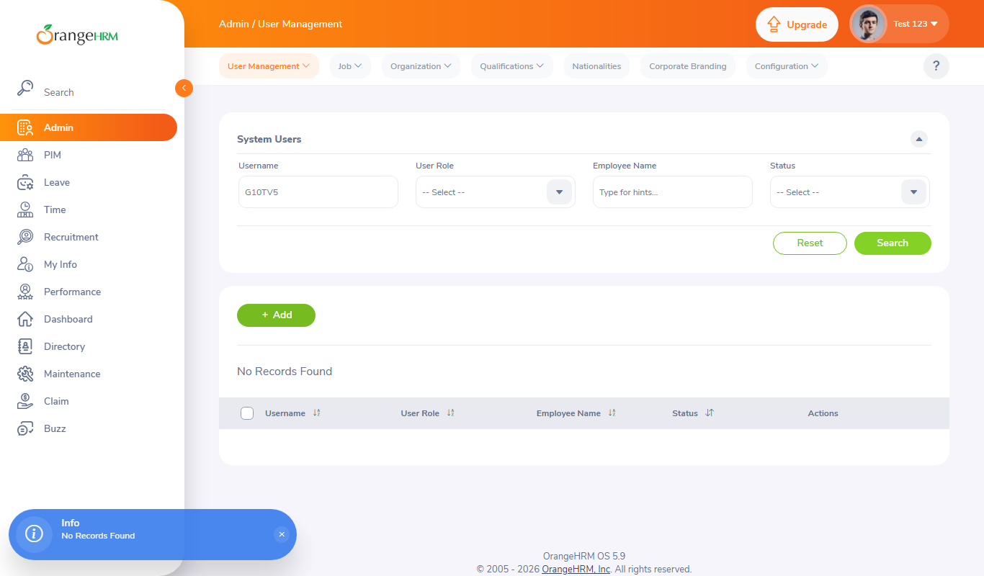
Test Execution – chạy 85 test case trên OrangeHRM Live Demo
Lệnh chạy & kết quả terminal
Ảnh chụp thật khi test lỗi (test-results/) – ADM_SEARCH_004
$ python -m pytest tests/01_Ngo_Thanh_Vy_Admin/
test_admin_create_user.py test_admin_search_edit_user.py
test_admin_system_category.py --reruns 0
--html=reports/Admin_85.html --self-contained-html
XFAIL ADM_CREATE_013 · ADM_CATALOG_009 · ADM_CATALOG_021
FAILED ADM_SEARCH_004 · ADM_SEARCH_010
ADM_CATALOG_015 · _016 · _017 · _027
6 failed, 76 passed, 3 xfailed
in 1761.00s (0:29:21)
Tìm Username “G10TV5” trả về “No Records Found”: dữ liệu mồi của test không tồn tại → test FAIL do dữ liệu, không phải lỗi website.
Môi trường: Chromium (Playwright), chạy tuần tự, không song song (dữ liệu dùng chung trên demo).

Slide 6
Test Results – kết quả 85 test case (lần chạy gần nhất)
Chức năng | Tổng | PASS | FAIL | XFAIL
F13 – Tạo tài khoản | 29 | 28 | 0 | 1
F14 – Tìm kiếm & sửa | 29 | 27 | 2 | 0
F15 – Danh mục hệ thống | 27 | 21 | 4 | 2
Tổng | 85 | 76 | 6 | 3
Tỷ lệ PASS: 76/85 ≈ 89,4% · Thời gian chạy: 29 phút 21 giây (1761 s) · Skipped: 0
XFAIL = test được đánh dấu xfail vì nghi website sai so với kỳ vọng (ADM_CREATE_013, CATALOG_009, CATALOG_021). Đây mới là ứng viên defect, đang chờ xác minh thủ công – chưa tính là lỗi đã xác nhận.
Số liệu theo chức năng suy ra từ danh sách test FAIL/XFAIL của lần chạy này.

Slide 7
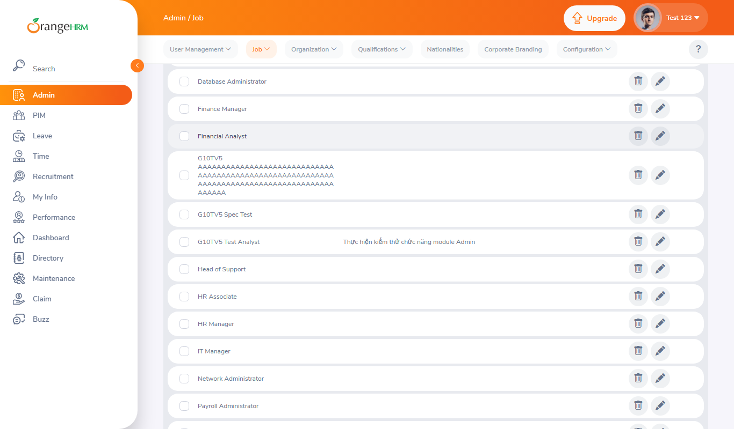
Test Results – phân tích 6 test FAIL
Test case | Nguyên nhân | Loại | Hướng khắc phục
ADM_SEARCH_004 | Không tìm thấy g10tv5_admin01 (No Records Found) | Dữ liệu test | Tạo lại dữ liệu mồi (ensure_user) ngay trong test
ADM_SEARCH_010 | Thiếu g10tv5_off01 trong kết quả lọc | Dữ liệu test | Như trên; không phụ thuộc thứ tự chạy
ADM_CATALOG_015 | Locator expected to be visible (chưa xác định rõ) | Cần phân tích | Xem log/ảnh chi tiết, sửa locator, chạy lại
ADM_CATALOG_016 | Đã xóa được bản ghi nhưng không bắt kịp toast “Successfully Deleted” | Script (thời gian chờ) | Chờ toast ngay sau xác nhận hoặc kiểm tra bản ghi biến mất
ADM_CATALOG_027 | Tương tự 016 (Delete Selected) | Script (thời gian chờ) | Như trên
ADM_CATALOG_017 | Xóa Job Title mặc định “Chief Executive Officer” trên demo dùng chung; kỳ vọng hệ thống chặn xóa | Thiết kế test rủi ro | Không chạy lại; viết lại bằng Job Title + Employee tự tạo
Ảnh chụp thật – ADM_CATALOG_016 (test-results/)
Danh sách Job Title không còn bản ghi “G10TV5 QA Intern” – thao tác xóa thành công, chỉ phần kiểm tra toast bị lỗi.
Ghi chú độ ổn định: CATALOG_014/018/022/023 FAIL ở lần chạy trước nhưng PASS ở lần gần nhất → nghi test không ổn định (flaky), cần chạy lặp lại để xác nhận.

Slide 8
Issues & Solutions – khó khăn khi tích hợp và cách xử lý
Vấn đề phát sinh | Cách xử lý | Trạng thái
ohrm.py trên máy khác bản chuẩn của nhóm (thiếu BASE_URL) → lỗi khi collect test | Thay bằng ohrm.py chuẩn trong project tích hợp, xóa __pycache__ rồi chạy lại | Đã xử lý
Dữ liệu test còn sót / thiếu giữa các lần chạy (SEARCH_004, 010) | Fixture mức module dọn bản ghi tiền tố G10TV5 trước & sau khi chạy; tạo dữ liệu mồi bằng ensure_user | Đã xử lý một phần
Nút Add ở trang danh mục đôi khi không mở form (trang chưa tải xong) | Hàm _add_button chờ nút hiển thị, bấm lại một lần nếu URL chưa đổi, rồi chờ ô nhập | Đã xử lý
Toast biến mất trước khi test kiểm tra (CATALOG_016, 027) | Chờ toast ngay sau xác nhận hoặc đối chiếu bản ghi đã biến mất | Đề xuất
CATALOG_017 xóa dữ liệu mặc định của demo dùng chung | Loại khỏi lần chạy; viết lại với dữ liệu tự tạo | Đề xuất
Test không ổn định giữa các lần chạy (014, 018, 022, 023) | Chạy lặp với --reruns, theo dõi và bổ sung chờ trạng thái “ready” | Đang theo dõi

Slide 9
Conclusion – đánh giá & việc cần hoàn thiện
Đã hoàn thành
Cần hoàn thiện
85 test case F13–F15 có script automation, chạy được độc lập và trong project chung
Lần chạy gần nhất: 76 PASS, 6 FAIL, 3 XFAIL (≈ 89,4% PASS), 29 phút 21 giây
Đã phân loại nguyên nhân từng test FAIL và có ảnh chụp thật làm minh chứng
Tích hợp với helper, conftest, pytest.ini và quy ước ID của nhóm
Sửa 6 test FAIL (dữ liệu mồi, chờ toast, viết lại CATALOG_017)
Xác minh thủ công 3 test XFAIL trước khi coi là defect
Chạy lặp để xác định test không ổn định (flaky)
Assignment 9: tìm đủ tối thiểu 10 defect thật, có minh chứng
Bổ sung ảnh/video chạy test và báo cáo HTML đầy đủ

